Slide 1
Приемы и методы создания ситуации успеха на уроках русского языка.

Slide 2
Ребенок должен быть убежден, что успехом он обязан прежде всего самому себе. Помощь учителя, какой бы эффективной она ни была, все равно должна быть скрытой. Стоит ребенку почувствовать, что открытие сделано с подачи учителя…радость успеха может померкнуть.
В.А. Сухомлинский

Slide 3
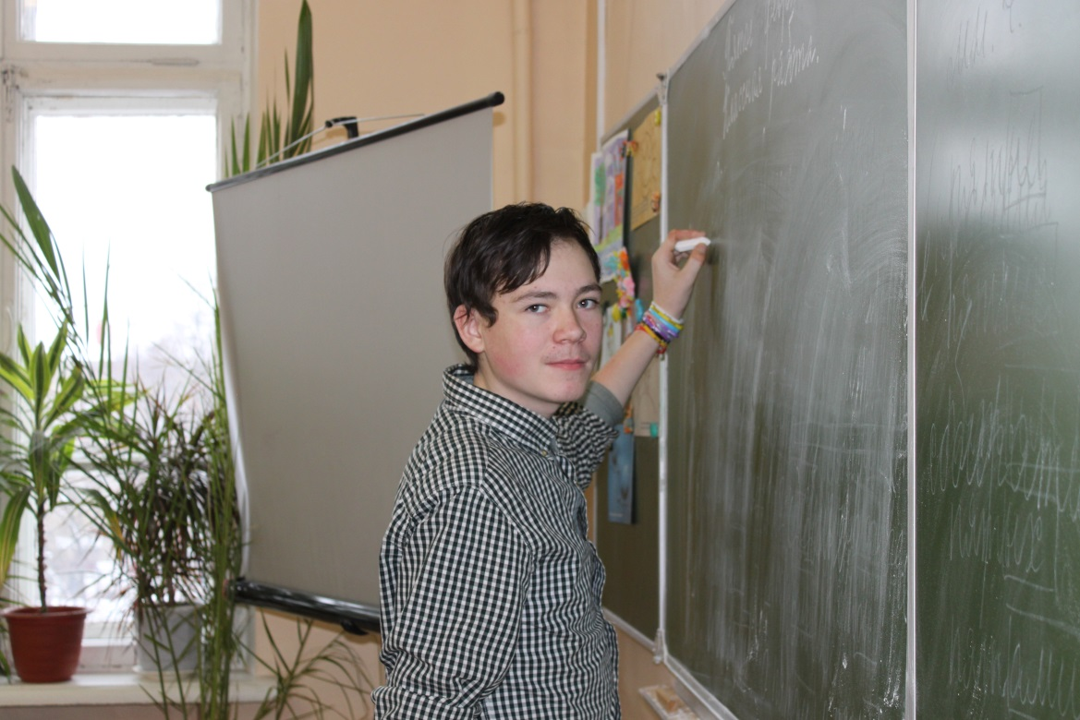
В нашу школу приходят ребята со слабо развитыми навыками устной и письменной речи, с низким уровнем мотивации к обучению, педагогически запущенные.

Slide 4
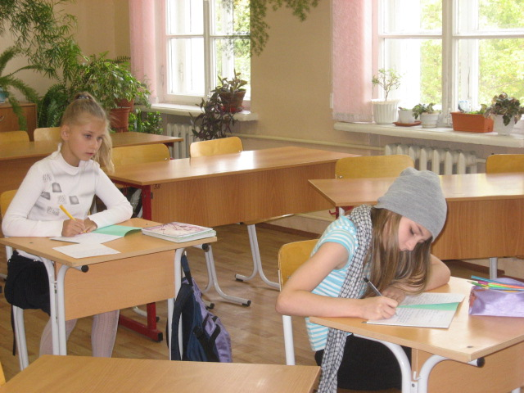
На начальном этапе знакомства с вновь пришедшими учениками, провожу анкетирование. Исходя из ответов учеников на вопросы первого блока анкеты, выявляю, что для них является главным в процессе обучения и как это можно изменить.

Slide 5
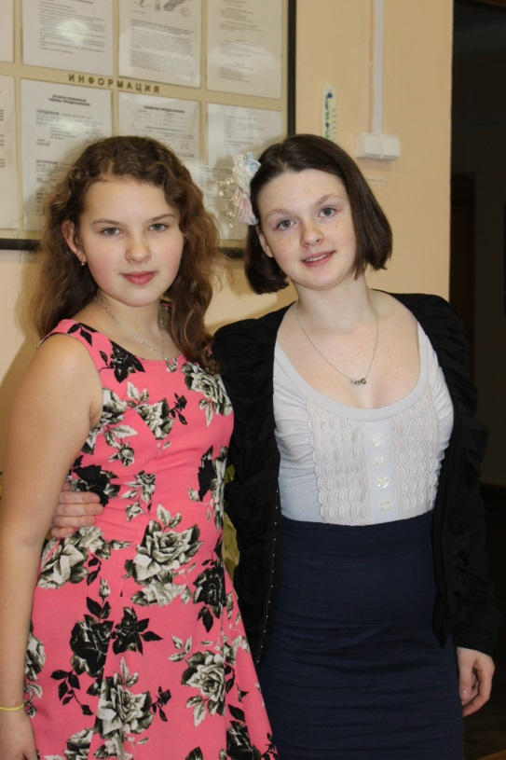
Если я получаю хорошую оценку –
это значит, что…
…Меня похвалят родители
…Я хорошо знаю материал
…У меня поднимается настроение и появляется желание делать уроки и ходить в школу

Slide 6
Если я получаю плохую оценку –
это значит, что…
…У меня испортится настроение
… Меня накажут
… Я расстроюсь
… У меня пропадёт интерес
к учёбе

Slide 7
Я чувствую себя уверенно, когда в школе…
… Меня хвалят
… Ставят хорошие оценки
… Мне помогают
… Меня понимают и поддерживают

Slide 8
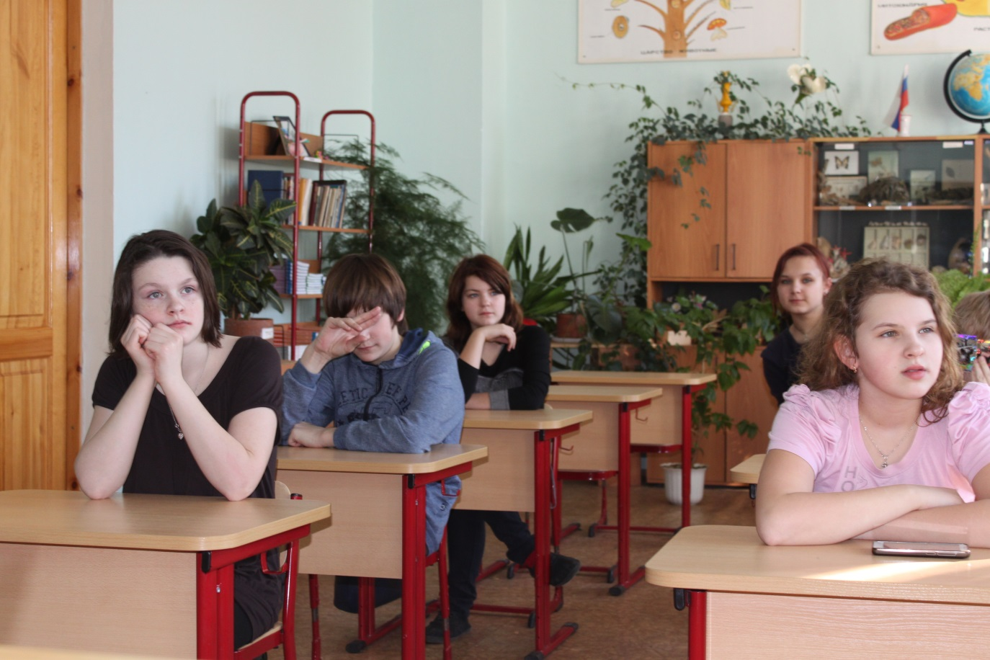
На каждого ученика заводится карта достижений. Здесь собираются все выполняемые им задания, в том числе тестовые и диагностика.

Slide 9
Диагностика знаний, умений и навыков учащихся
по теме «Виды грамматических разборов»
2016/ 2017 учебный год
№ п/п | Фамилия, имя учащихся | Входная работа (сентябрь) |  |  | Рубежная работа (декабрь) |  |  | Итоговая работа (май)
 |  | фонетический | морфемный | морфологический | фонетический | морфемный | морфологический | фонетический | морфемный | морфологический
 |  | разбор |  |  | разбор |  |  | разбор
 | 7А
1. | Татьяна К. | 2 | 3 | 2 | 2 | 3 | 2
2. | Александра М. | 3 | 3 | 2 | 4 | 4 | 3
3. | Никита Н. | 2 | 2 | 3 | 3 | 3 | 2
4. | Игнат О. | 3 | 2 | 3 | 2 | 3 | 3
 | 8А
1. | Дарья Б. | 3 | 3 | 2 | 3 | 4 | 3
2. | Илья В. | 2 | 3 | 2 | 3 | 3 | 3
3. | Анна М. | 3 | 3 | 3 | 4 | 4 | 3
4. | Анастасия С. | 3 | 3 | 2 | 3 | 4 | 3
5. | Олег Ш. | 3 | 3 | 3 | 4 | 4 | 3
С помощью диагностики анализируется учебный процесс, деятельность и результаты обучения (объем и глубина обученности, умение использовать накопленные знания, навыки).

Slide 10
Работая с диагностическими картами, школьники видят плоды своего труда, анализируют свои ошибки, понимают, над чем должны потрудиться. Это помогает исправлять недочеты, пробелы в знаниях.

Slide 11
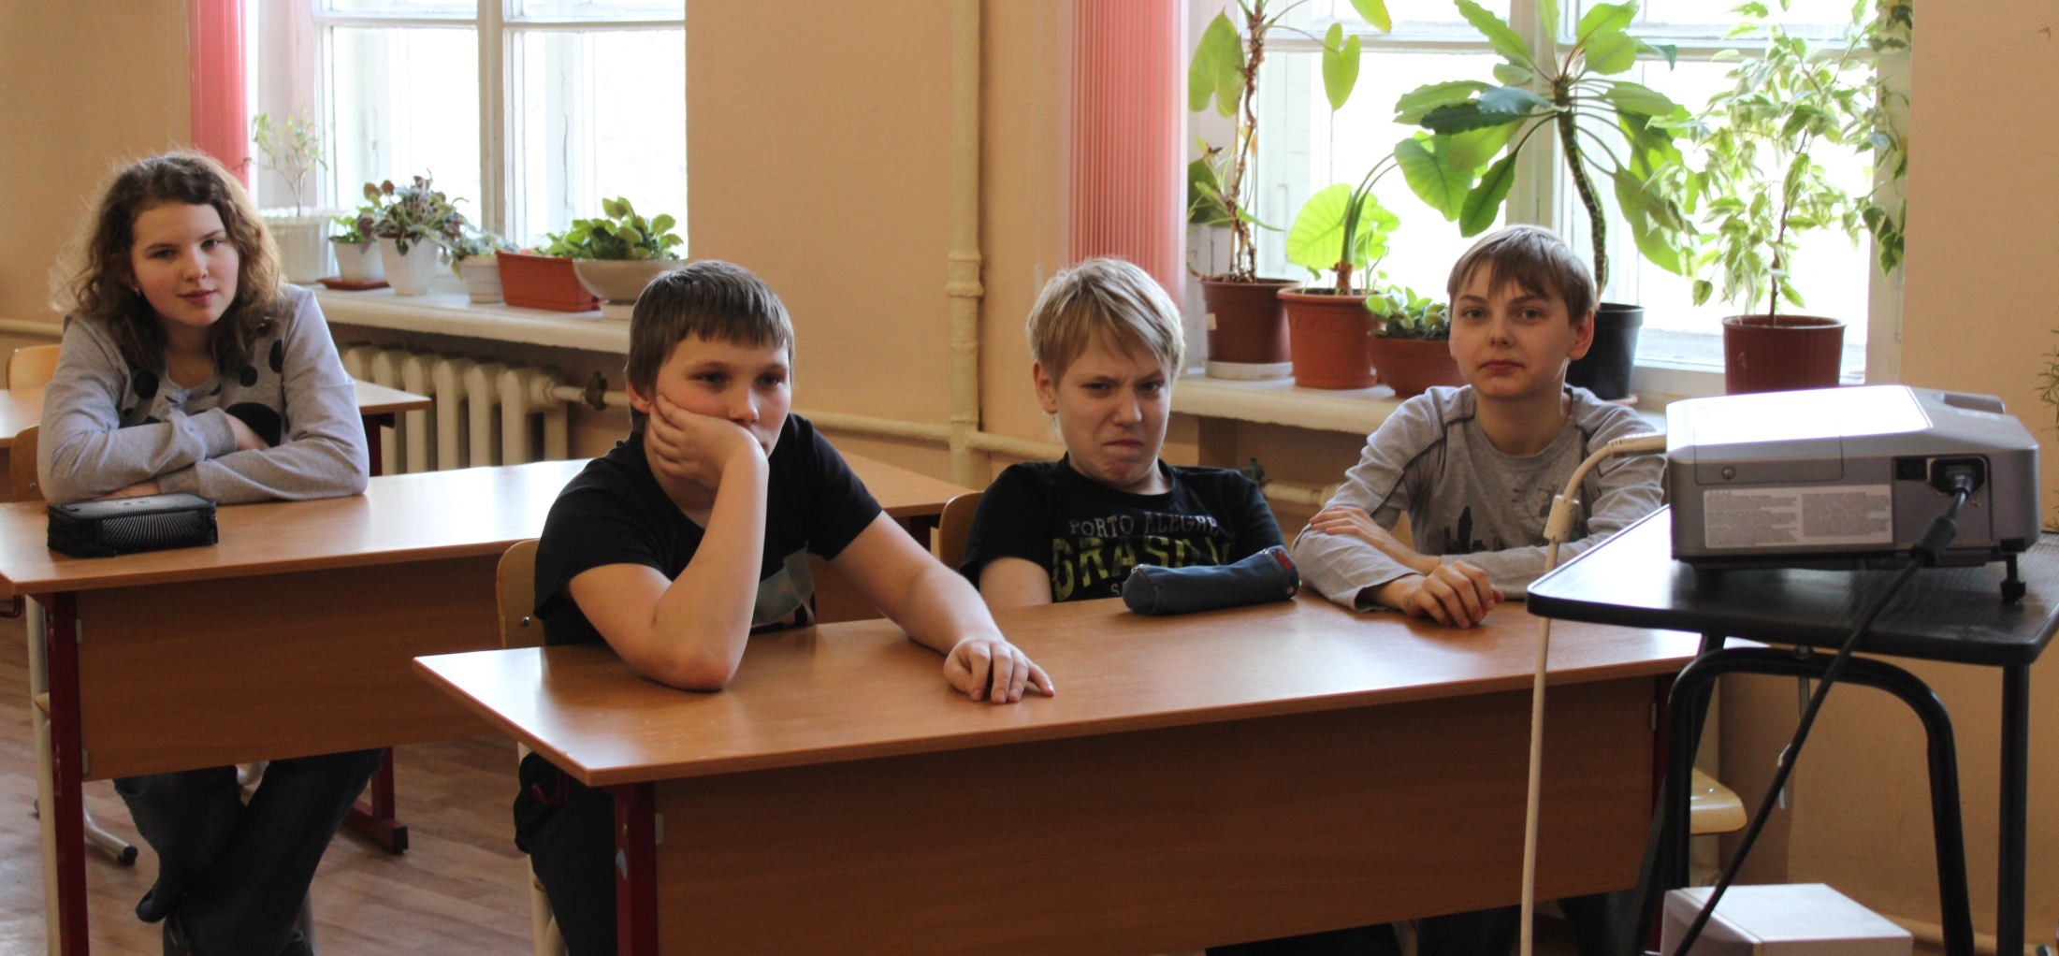
Учащиеся активизируются, и втягиваются в учебную работу, когда она посильна для них. Классы в нашей школе небольшие, поэтому каждый ученик имеет возможность получить индивидуальное задание и ответить на уроке по несколько раз.

Slide 12
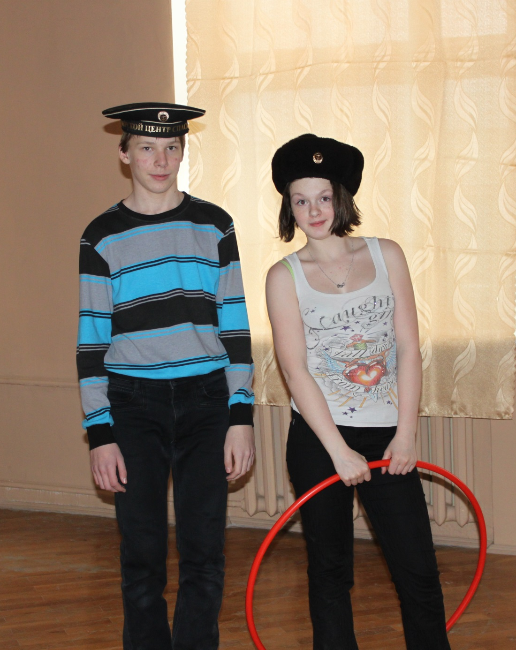
Занимательные приёмы, которые применяю, на уроках позволяют повысить интерес к предмету: игры, творческие пересказы, а также решение познавательных, проблемных задач. Ребята с удовольствием на уроках отгадывают загадки, шарады, отвечают на вопросы викторин, ребусов и кроссвордов, которые сами же и составляют.

Slide 13
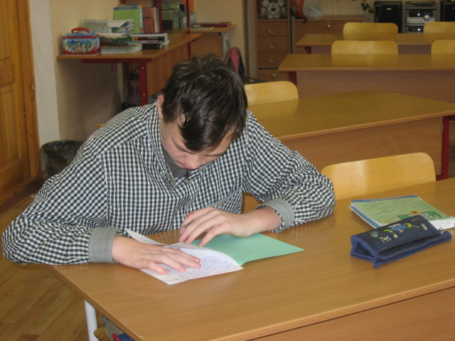
При изучение художественного произведения, в котором встречается много новых для учеников слов, использую словарную игру, сутью которой является выявление лучшего толкователя слов. При этом разрешаю пользоваться учебниками и словарями.

Slide 14
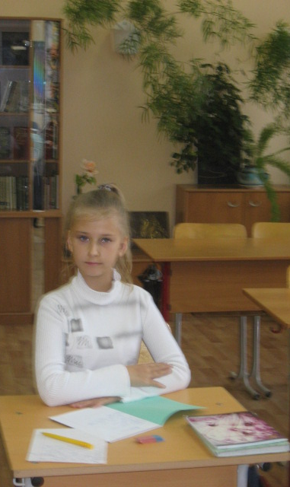
Формирование у школьников прочных орфографических навыков, основанных на сознательном использовании грамматических знаний, применение орфографических правил одна из проблем обучения русскому языку. С этой целью на уроках провожу лингвистические разминки, синтаксические пятиминутки с заданиями разобрать предложение по членам, составить его схему, придумать предложения по заданным схемам.

Slide 15
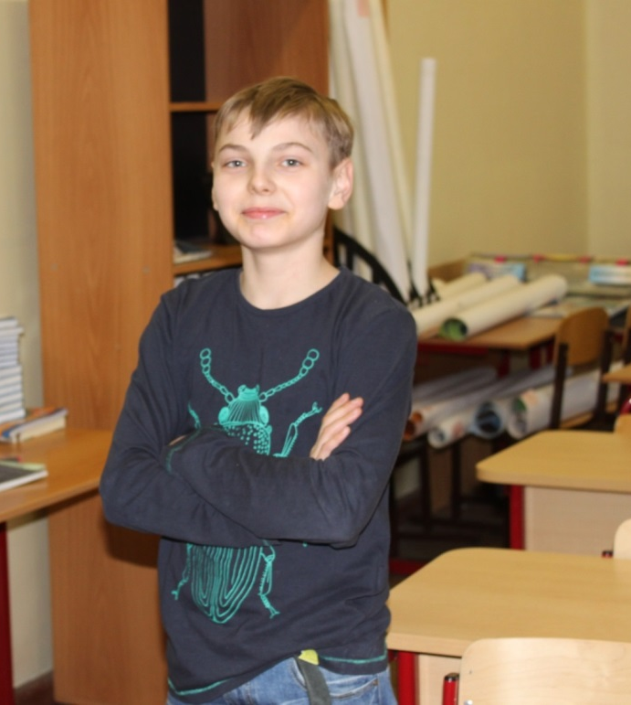
С целью совершенствования орфографической зоркости и обогащения словарного запаса, используя виды заданий:
• лингвистический анализ текста;
• восстановительный диктант (по выписанным словосочетаниям восстановить текст, сравнить с оригиналом, отредактировать).
С учащимися в начале года заводим словарики, куда в течение года вносим новые слова, записываем речевые разминки, составляем таблицы.

Slide 16
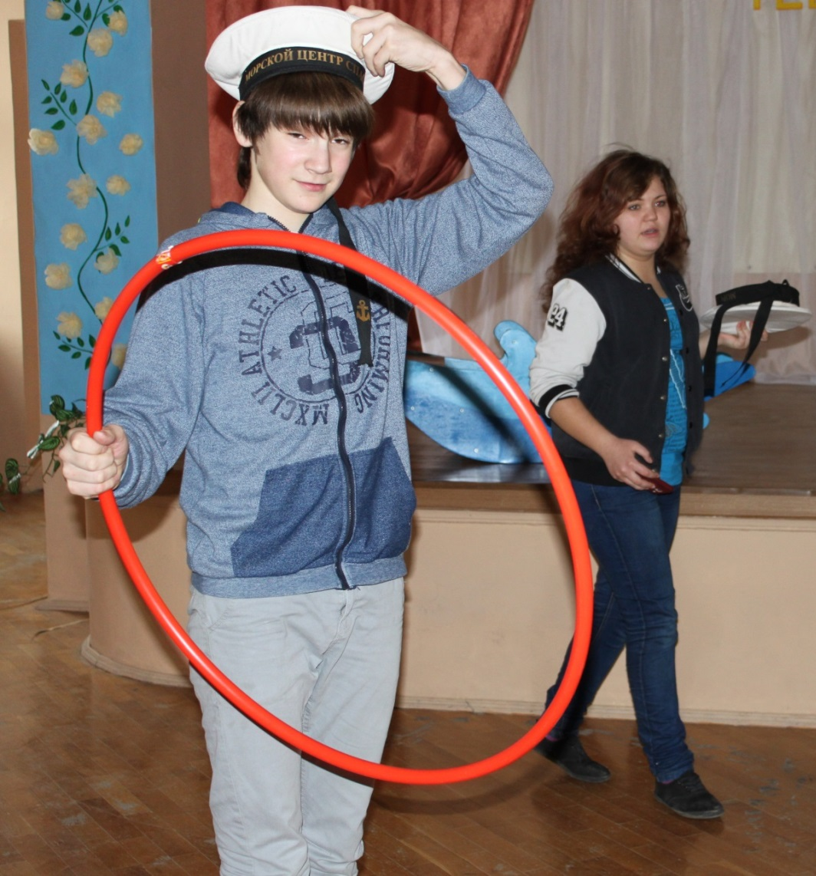
Ярким и запоминающим стал урок-викторина «Знатоки русского языка» по теме «Глагол». Учащиеся класса поделились на команды. Участники каждой команды выбирали капитана, придумали название, девиз, эмблему. В конце игры жюри огласило итоги и наградило победителей.
Этот урок, основанный на соревновании, путем сравнения показал участникам уровень их подготовленности, способствовал повышению интереса к учебной деятельности.

Slide 17
каж
Любой урок представляет собой процесс общения: общения между учащимся и учителем, общения друг с другом. С помощью дидактических игр на уроках легко организовать коллективную работу.

Slide 18
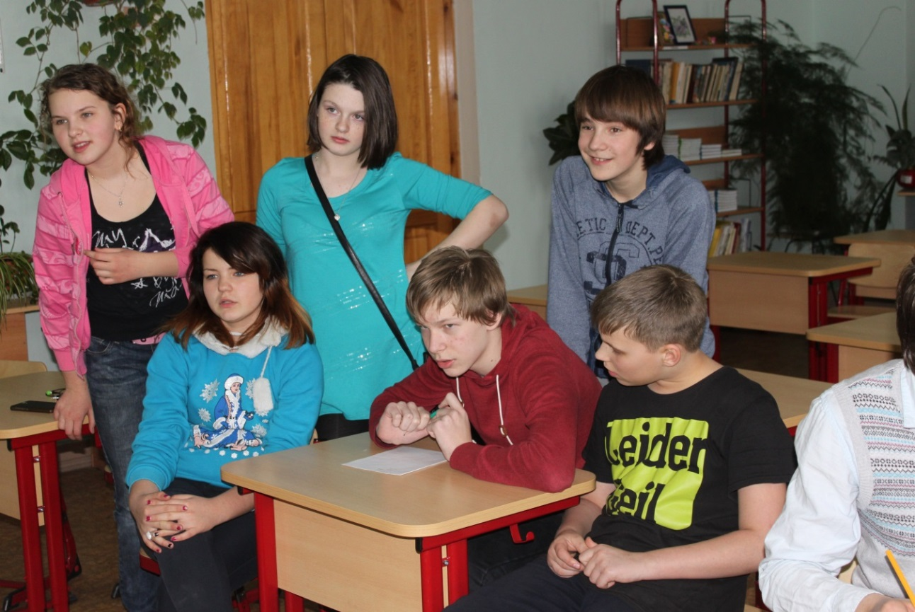
Игра-путешествие. Отличительная черта этих игр – активизация воображения, создающая своеобразие этой формы деятельности. В 7-м классе ключевая тема – «Причастие». Чтобы увидеть в полной мере возможности причастия, ученикам предлагается совершить экскурсию в зоопарк. Чётко определяется цель: увидеть, услышать, почувствовать причастия и составить с ними как можно больше предложений, на примере любимого животного.

Slide 19
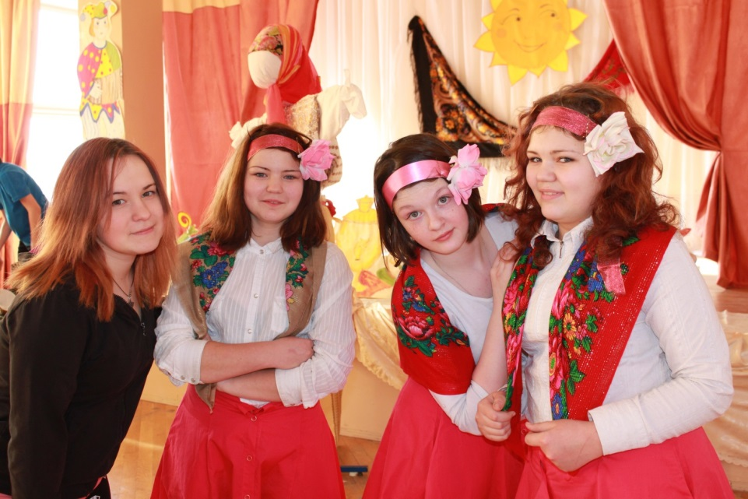
Огромные возможности для создания ситуации успеха для слабоуспевающих учеников имеет внеклассная работа по предмету. Она углубляет и расширяет полученные на уроке знания, приучает к самостоятельной творческой работе, потому что позволяет воспитаннику проявить себя с разных сторон в неформальной обстановке. Это особенно важно для учащихся имеющих стойкое, неприязненное отношение к учебному процессу.

Slide 20
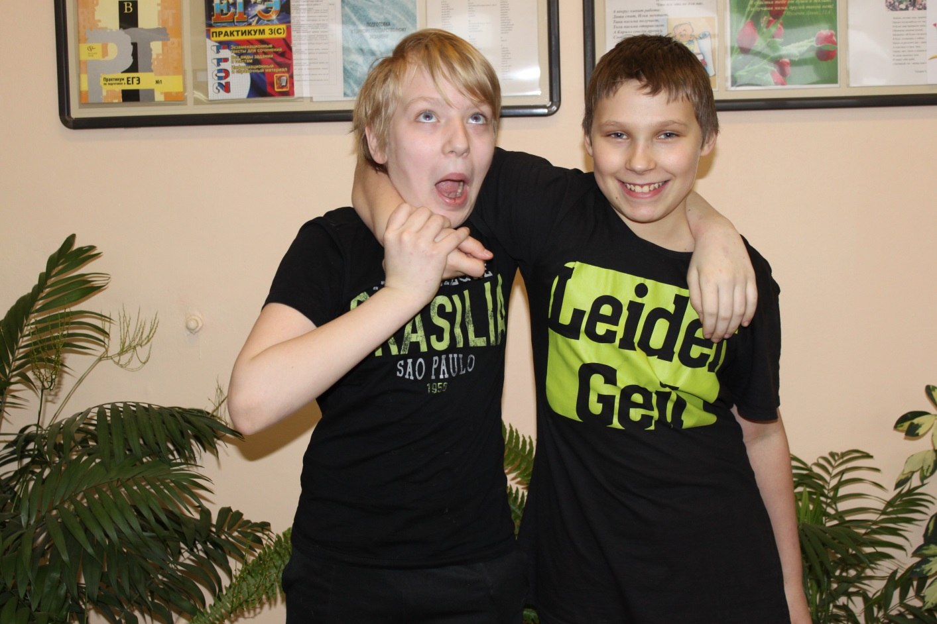
Познание это всегда открытие чего-нибудь нового, и если ребенку пока не удается успешно усваивать знания на уроках и делать свои открытия, то через воспитательную работу маленькими шажками мы приближаемся к нашей главной цели – успешности усвоения знаний.

Slide 21
Спасибо за внимание!
Желаю творческих успехов!

